Slide 1
פלגיאט- גניבה ספרותית
الانتحال - السرقة الأدبية
מקצוע: ניתוח ואיתור מידע
הכינה את המצגת: נעמה מרוז
שם המורה: לזלי סלמון
עריכה: רונית נחמיה

Slide 2
ماذا سنتعلم اليوم ؟
ما هو السرقة الأدبية؟
السرقة الأدبية في مختلف المجالات
كيف نتجنب الانتحال بشكل عام والأكاديميين بشكل خاص؟

Slide 3
מהו פלגיאט?
ما هو السرقة الأدبية
Plagiarism

Slide 4
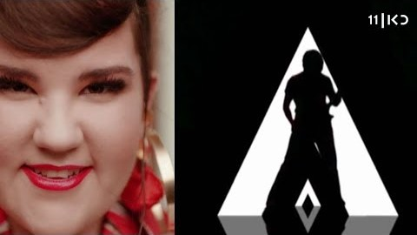
https://youtu.be/_JV0SQ3maks
تعرف على الأغنية؟

Slide 5
يضج عالم الموسيقى باحتمالية نسخ الأغنية الحائزة على جائزة Eurovision من إحدى أغاني White Stripes. هل تعتقد أن فرقة الادعاء على حق؟
النشيد الوطني؟
שמו של ג'ק וייט, גיטריסט וסולן הלהקה, מי שכתב את המנגינה של - Seven Nation Army יצורף לכותבי השיר דורון מדלי וסתיו בגר ויקבל תמלוגים על השמעות השיר.

Slide 6
سرقة أعمال الآخرين وتقديمها لك
ما هو السرقة الأدبية؟ (سرقة أدبية)
Plagiarism
מחשבות
רעיונות
ביטויים
מילים
تفكير واعتقاد
افكار
عبارات
كلمات

Slide 7
سرقة أدبية
السرقة الأدبية
الأكاديمية
ادب
موسيقى
مسرح
الصحافة

Slide 8
ما هو الفرق بين السرقة الأدبية وحقوق التأليف والنشر؟
السرقة الأدبية
حقوق النشر
يحمي استخدام الفكرة ، حتى لو كان شكل التعبير مختلفًا
מגן על שימוש ברעיון, גם אם צורת הביטוי שונה
يحمي شكل التعبير
מגן על צורת הביטוי
نهاية حق تقديم شكوى-
70 سنة بعد وفاة الخالق
תום הזכות-
לעולם
תום הזכות-
70 שנה לאחר מות היוצר
لا يوجد نهاية الحق - إلى الأبد

Slide 9
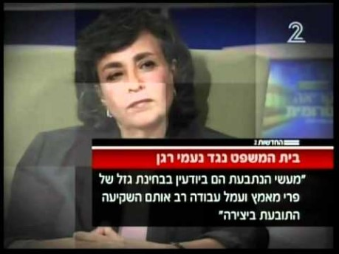
الانتحال في الأدب
https://youtu.be/7Vef2dMBif0

Slide 10
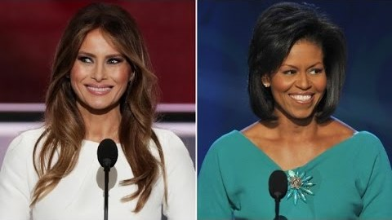
سرقة خطاب
https://youtu.be/RcbiGsDMmCM

Slide 11
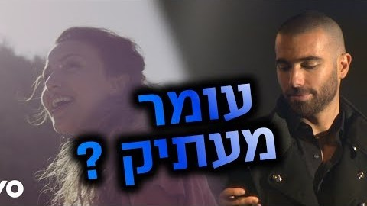
الانتحال في الموسيقى
https://youtu.be/k4VBzJTdfGA

Slide 12
كيف نتجنب الانتحال في مختلف مجالات الفن؟
لقد كتبت فكرة
أغنية / لحن
أنا أتحمل المسؤولية عن المحتوى
هي فكرتي؟
هل منحت المصداقية؟
כן
לא
לא
سرقة أدبية

Slide 13
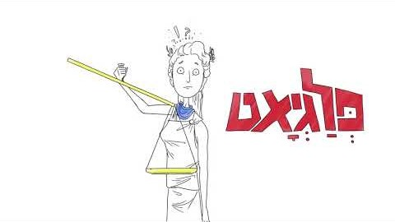
كيف تتجنب الانتحال في المواد الأكاديمية؟
https://youtu.be/kcLgnwcJXlE

Slide 14
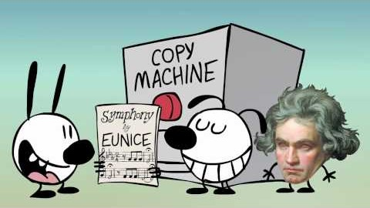
https://youtu.be/dPtH2KPuQbs

Slide 15
تدريب
ابحث على الإنترنت عن حالات سرقة أدبية مختلفة من أحد المجالات.
لقد تم اختيارك كمحامين يمثلون طرف المدعي في قضية
الانتحال في المجال الذي اخترته أعلاه.
قم بإعداد بيان ادعاء ، مع ما لا يقل عن 3 أسباب لتهمة الانتحال.
2. لنفس العمل الذي اخترته ، اكتب الآن خطاب دفاع. عالجها
لجميع الحجج التي طرحتها في بيان الادعاء في السؤال السابق.

